Slide 1
政府综合财务报告

Slide 2
目录
一、政府综合财务报告主要内容
二、政府综合会计报表项目
三、政府综合会计报表编制
四、会计报表附注编制
五、政府财政经济分析
六、政府财政财务管理情况
七、常见问题
Notes:
兼顾需求

Slide 3
一、政府综合财务报告主要内容
政府综合财务报告包括导言、财务报表、政府财政经济分析、政府财政财务管理情况等。
导言部分对报告主要内容进行概述，主要包括报告编制基本情况（编制依据、编制基础、主要内容、合并范围、合并方法），政府财务状况和运行情况简介（资产负债情况、收入费用情况）。
财务报表包括会计报表和报表附注。会计报表包括资产负债表、收入费用表。
1.资产负债表。反映政府整体年末财务状况。资产负债表应当按照资产、负债和净资产分类分项列示。

Slide 4
一、政府综合财务报告主要内容
2.收入费用表。反映政府整体年度运行情况。收入费用表应当按照收入、费用和盈余分类分项列示。
3.报表附注。重点对会计报表作进一步解释说明。
政府财政经济分析以财务报表为依据，结合经济形势，对政府财务状况、运行情况，以及财政中长期可持续性等内容进行分析。
政府财政财务管理情况，主要反映政府财政财务管理的政策要求、主要措施和取得成效等。

Slide 5
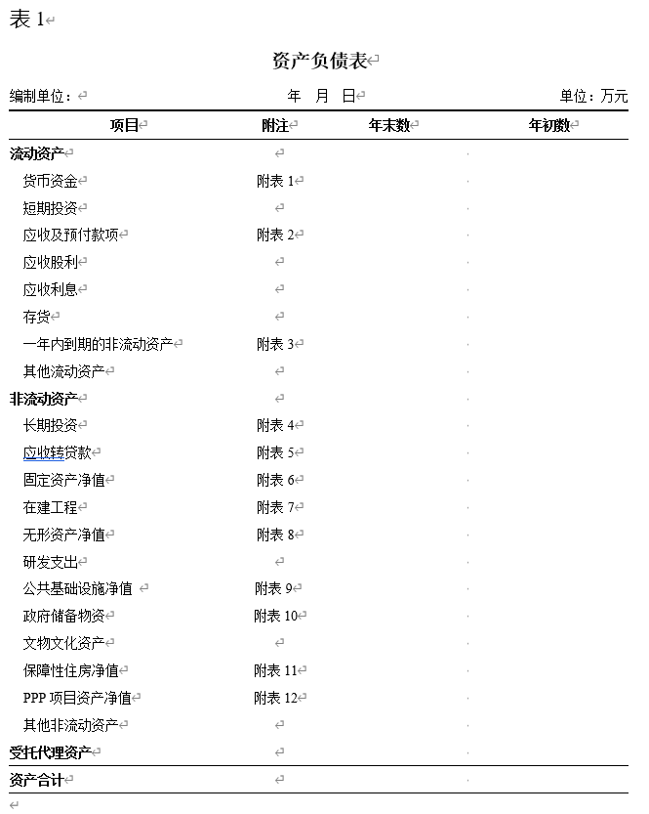
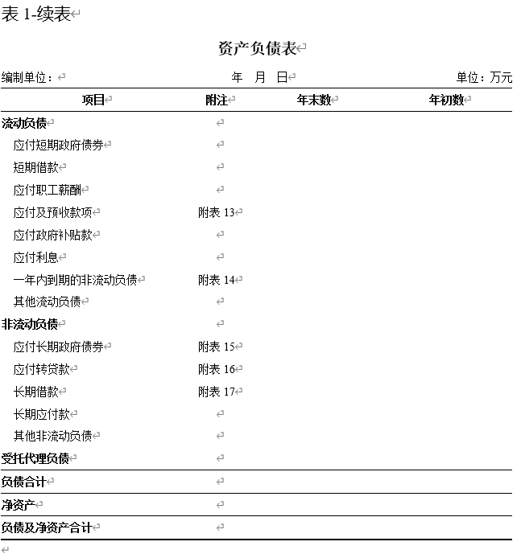
三、政府综合会计报表项目
资产负债表

Slide 6
二、政府综合会计报表项目
资产负债表
资产类项目
货币资金、短期投资、应收及预付款项、应收股利、应收利息、存货、一年内到期的非流动资产、其他流动资产、长期投资、应收转贷款、固定资产净值、在建工程、无形资产净值、研发支出、公共基础设施净值、政府储备物资、文物文化资产、保障性住房净值、PPP项目资产净值、其他非流动资产、受托代理资产。
注意：资产类项目原则上不能出现负数，负数情况需在附注中作出说明。

Slide 7
二、政府综合会计报表项目
负债类项目
应付短期政府债券、短期借款、应付职工薪酬、应付及预收款项、应付政府补贴款、应付利息、一年内到期的非流动负债、其他流动负债、应付长期政府债券、应付转贷款、长期借款、长期应付款、其他非流动负债、受托代理负债。
注意：负债类项目原则上不能出现负数，负数情况需在附注中作出说明。
净资产类项目
净资产，反映政府期末总资产减去总负债的差额。

Slide 8
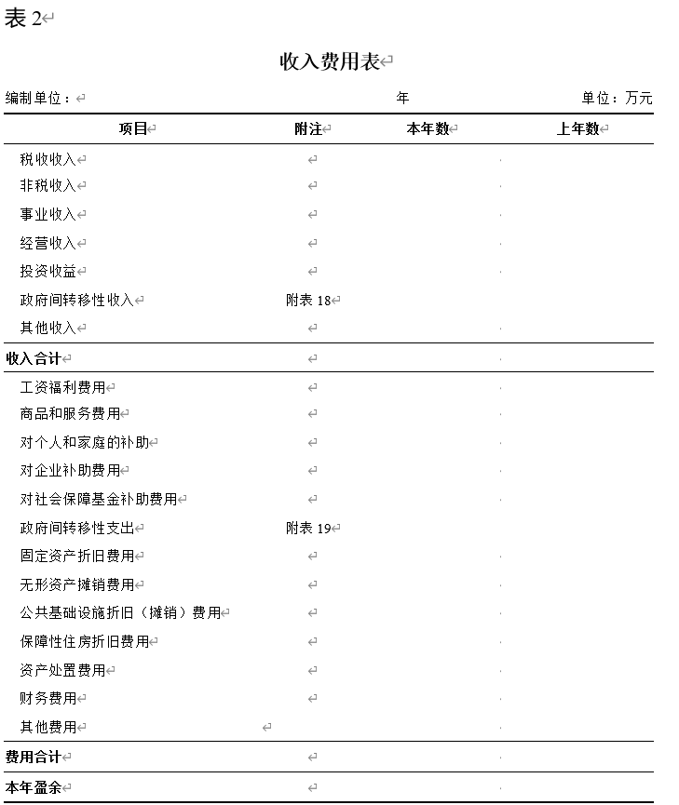
Notes:
受托代理负债，应该与资产相同。不等的话，要检查一下。

Slide 9
二、政府综合会计报表项目
收入费用表
收入类项目
税收收入、非税收入、事业收入、经营收入、投资收益、政府间转移性收入、其他收入。

Slide 10
二、政府综合会计报表项目
费用类项目
工资福利费用、商品和服务费用、对个人和家庭的补助费用、对企业补助费用、对社会保障基金补助费用、政府间转移性支出、固定资产折旧费用、无形资产摊销费用、公共基础设施折旧（摊销）费用、保障性住房折旧费用、资产处置费用、财务费用、其他费用。
盈余类项目
本年盈余，反映政府本期总收入减去总费用的差额。

Slide 11
三、政府综合会计报表编制
数据来源
编制步骤
抵销事项
调整事项

Slide 12
三、政府综合会计报表编制
数据来源
1.政府部门财务报表。
2.财政总预算会计报表。
3.土地储备资金财务报表。
4.物资储备资金会计报表。（仅适用于中央）
5.政府持有股权的国有企业财务会计决算报表。
其中，1-4类报表称为被合并主体报表，5类报表称为权益报表。

Slide 13
三、政府综合会计报表编制
编制步骤——资产负债表&收入费用表
1.按照“被合并主体报表项目与政府综合会计报表项目对照表” 将被合并主体报表各项目数据填列到汇总工作表对应栏。
2.对被合并主体之间发生的经济业务或事项，按照“抵销调整事项清单” 编制抵销分录，填入汇总工作表“抵销分录”栏。

Slide 14
三、政府综合会计报表编制
3.对应按权责发生制调整的事项，按照“抵销调整事项清单” 编制调整分录，填入汇总工作表“调整分录”栏。
4.将汇总工作表各项目对应的原始数据栏、抵销分录栏、调整分录栏中的数据，分别计算出经过抵销调整后的金额。
5.试算平衡后，将数据填入政府综合会计报表对应项目，生成资产负债表和收入费用表。

Slide 15
三、政府综合会计报表编制
抵销事项
1.抵销政府部门之间发生的经济业务或事项
按照重要性原则，设定10万元抵销阈值。
不同部门的单位之间债权债务事项，年末余额不超过10万元的，可以不进行抵销。
不同部门的单位之间收入费用事项，本年累计发生额不超过10万元的，可以不进行抵销。
具备条件的须应抵尽抵，不受阈值限制。
Notes:
10万元的由来。国际上的做法。

Slide 16
三、政府综合会计报表编制
（1）抵销政府部门之间的债权债务事项。
政府部门之间发生的待抵销债权债务事项主要涉及应收票据、应收账款、预付账款、其他应收款、应付票据、应付账款、预收账款、其他应付款、长期应付款等报表项目。
抵销分录：
借:应付票据、应付账款、预收账款、其他应付款、长期应付款
贷:应收票据、应收账款、预付账款、其他应收款

Slide 17
三、政府综合会计报表编制
注：已计提坏账准备的债权债务，应按债权债务原值编制抵销分录，同时应抵销已计提的坏账准备，借记“坏账准备”，贷记“累计盈余”（以前年度计提的金额）、“其他费用”（当期补提或冲减的金额）。

Slide 18
三、政府综合会计报表编制
（2）抵销政府部门之间的收入费用事项。
政府部门之间发生的待抵销收入费用事项主要涉及事业收入、非同级财政拨款收入、经营收入、租金收入、其他收入、商品和服务费用、其他费用等报表项目。
对于经确认抵销的收入费用事项，编制抵销分录：借记“事业收入（来自同级政府部门）”、“非同级财政拨款收入”（来自同级政府部门）、“经营收入（来自同级政府部门）”、 “租金收入（来自同级政府部门）”、“其他收入（来自同级政府部门）”，贷记“商品和服务费用（支付给同级政府部门）”、“其他费用（支付给同级政府部门）”。

Slide 19
三、政府综合会计报表编制
2.抵销财政与部门之间发生的经济业务或事项。
（1）财政总预算会计报表中的“应付国库集中支付结余”与政府部门财务报表、土地储备资金财务报表、物资储备资金会计报表中的“财政应返还额度”、“财政预算额度”之间存在抵销关系。
借:应付国库集中支付结余
贷:财政预算额度、财政应返还额度

Slide 20
三、政府综合会计报表编制
（2）财政总预算会计报表中的“一般公共预算本级支出”、“政府性基金预算本级支出”等财政预算支出项目与政府部门财务报表及相关资金主体会计报表的“财政拨款收入”存在抵销关系，应经相关方确认后抵销。
借:财政拨款收入
贷:一般公共预算本级支出、政府性基金预算本级支出

Slide 21
三、政府综合会计报表编制
（3）财政总预算会计报表中的“财政专户管理资金支出”与政府部门财务报表的“事业收入”中来自财政专户拨入的部分之间存在抵销关系。
借：事业收入（财政专户管理资金）
贷：财政专户管理资金支出
（4）财政总预算会计报表“借出款项”与政府部门财务报表中“其他应付款”之间存在抵销关系。
借：其他应付款
贷：借出款项

Slide 22
三、政府综合会计报表编制
（5）财政总预算会计报表中的“预拨经费”与政府部门财务报表中的“其他应付款”之间存在抵销关系。
借：其他应付款
贷：预拨经费
（6）财政代管预算单位资金，单位通过“其他应收款”核算的，财政总预算会计报表中的“应付代管资金”与政府部门财务报表中的“其他应收款”之间存在抵销关系，经确认后抵销。
借：应付代管资金
贷：其他应收款

Slide 23
三、政府综合会计报表编制
财政代管预算单位资金，单位通过“银行存款”核算的，财政总预算会计报表中的“应付代管资金”与政府部门财务报表中的“银行存款”之间存在抵销关系，应经确认后抵销。抵销分录为：借记“应付代管资金”，贷记“银行存款”。

Slide 24
三、政府综合会计报表编制
3.抵销财政内部之间发生的经济业务或事项。
（1）财政总预算会计报表“专用基金收入”中来自一般公共预算安排的部分与“一般公共预算本级支出”之间存在抵销关系。
借：专用基金收入
贷：一般公共预算本级支出

Slide 25
三、政府综合会计报表编制
（2）财政总预算会计报表中不同预算类型资金之间的“调入资金”和“调出资金”之间存在抵销关系。
借：调入资金
贷：调出资金

Slide 26
三、政府综合会计报表编制
调整事项
1.将财政总预算会计报表中“专用基金收入”分析调整至政府综合会计报表的“其他收入”。
财政总预算会计报表“专用基金收入”中不属于通过一般公共预算本级支出安排的部分，按照资金性质应列入政府综合会计报表中的“其他收入”项目。
借：专用基金收入
贷：其他收入
Notes:
政府财政根据法律法规等规定设立的各项专用基金（包括粮食风险基金等）取得的资金收入

Slide 27
三、政府综合会计报表编制
2.调减国有资本经营预算收入。
按照权责发生制原则，当年取得的国有资本经营预算收入、一般公共预算的国有资本经营收入中，利润收入、股利和股息收入实际是收到的报告年度以前年度应收国有资本经营收益，不属于当年收入；产权转让收入、清算收入等属于资产交易所得，不属于收入，应调减收入总额。
借：国有资本经营预算收入、一般公共预算的国有资本经营收入
贷：净资产

Slide 28
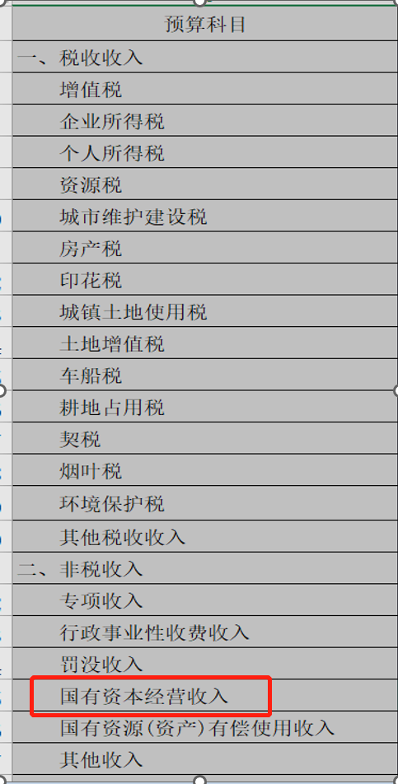
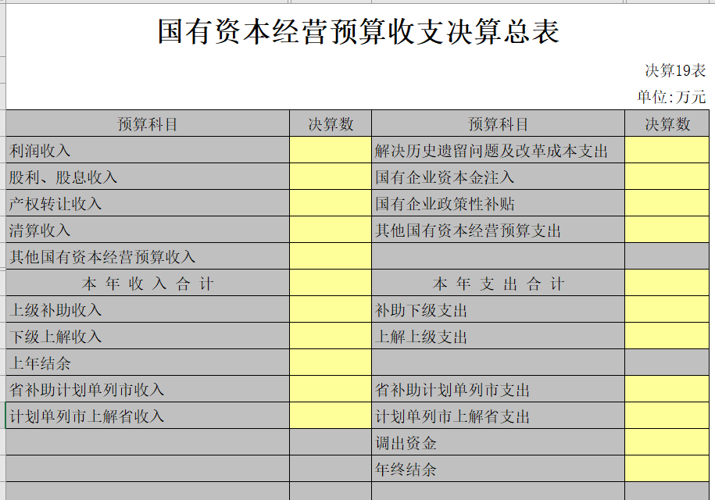

Slide 29
三、政府综合会计报表编制
3.调减预算稳定调节基金相关收支。
按照权责发生制原则，财政总预算会计报表中的“动用预算稳定调节基金”不属于政府综合会计报表中的收入项目，应调减收入总额。
借：动用预算稳定调节基金
贷：净资产
同理，财政总预算会计报表中的“安排预算稳定调节基金”不属于政府综合会计报表中的费用项目，应调减费用总额。
借：净资产
贷：安排预算稳定调节基金

Slide 30
三、政府综合会计报表编制
4.调减债务收入、债务转贷收入。
按照权责发生制原则，财政总预算会计报表中的“债务收入”、“债务转贷收入”不属于政府综合会计报表中的收入项目，应予以调减收入总额。
借：债务收入、债务转贷收入
贷：净资产

Slide 31
三、政府综合会计报表编制
5.调减债务还本支出、债务转贷支出。
按照权责发生制原则，财政总预算会计报表中的“债务还本支出”、“债务转贷支出”不属于政府综合会计报表中的费用项目，应予以调减费用总额。
借：净资产
贷：债务还本支出，债务转贷支出

Slide 32
三、政府综合会计报表编制
6.调减股权投资等资本性支出。
按照权责发生制原则，财政总预算会计报表中属于财政部门直接发生的用于股权投资等方面的资本性支出不属于政府综合会计报表中的费用项目，应调减费用总额。
借：净资产
贷：一般公共预算本级支出、政府性基金预算本级支出、国有资本经营预算本级支出

Slide 33
三、政府综合会计报表编制
7.将财政直接支出分析调整填入相应费用栏。
未安排到部门预算且由财政直接安排的一般公共预算本级支出、政府性基金预算本级支出等支出中属于工资福利费用、商品和服务费用、对个人和家庭的补助费用、对企业的补助费用、对社会保障基金补助费用、财务费用等部分，应分析调整填入上述费用。

Slide 34
三、政府综合会计报表编制
调整分录：
借:工资福利费用、商品和服务费用、对个人和家庭的补助费用、对企业的补助费用、对社会保障基金补助费用、财务费用等
贷：一般公共预算本级支出、政府性基金预算本级支出等。

Slide 35
三、政府综合会计报表编制
8.将财政总预算会计报表中“专用基金支出”分析调整至政府综合会计报表相应的费用项目。
对财政总预算会计报表中的专用基金支出，应按支出经济分类分析调整为政府综合会计报表中的“商品和服务费用”、“对个人和家庭的补助费用”、“对企业的补助费用”等项目。调整分录为：
借：商品和服务费用、对个人和家庭的补助费用、对企业的补助费用等
贷：专用基金支出

Slide 36
三、政府综合会计报表编制
9.调增长期投资、应收股利、投资收益。
（1）关于财政总预算会计尚未核算的政府持有股权的企业股权投资及相关收益的调整。
编制政府综合会计报表时，应根据政府持有股权的企业财务会计决算报表中资产负债表的所有者权益和应付股利，以及利润表中的净利润，乘以国有权益比重分别计算长期投资、应收股利、投资收益的金额，并编制调整分录。调整分录为：
借：长期投资、应收股利
贷：净资产、投资收益

Slide 37
三、政府综合会计报表编制
长期投资调整额=所有者权益年末数×国家资本占比
应收股利调整额=应付股利年末数×国家资本占比
投资收益调整额=净利润×国家资本占比
净资产调整额=长期投资调整额+应收股利调整额-投资收益调整额
企业为集团公司的，所有者权益年末数为财企01表中“归属于母公司所有者权益合计”。净利润为财企02表中“归属于母公司所有者的净利润”。
国家资本占比=国家资本/实收资本
Notes:
国家资本+国有法人资本=国有资本 国有企业对其投资形成的权益

Slide 38
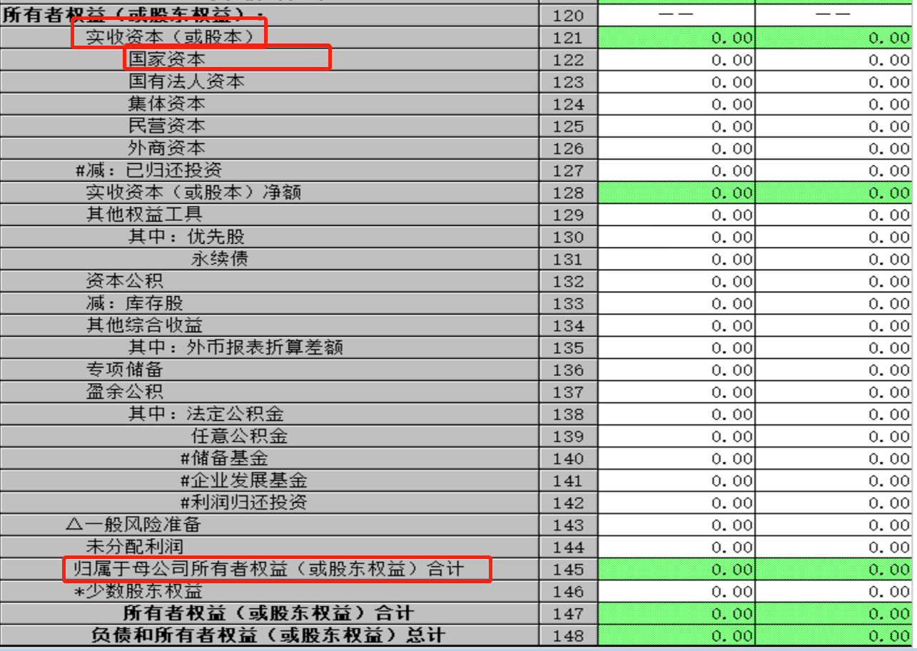

Slide 39
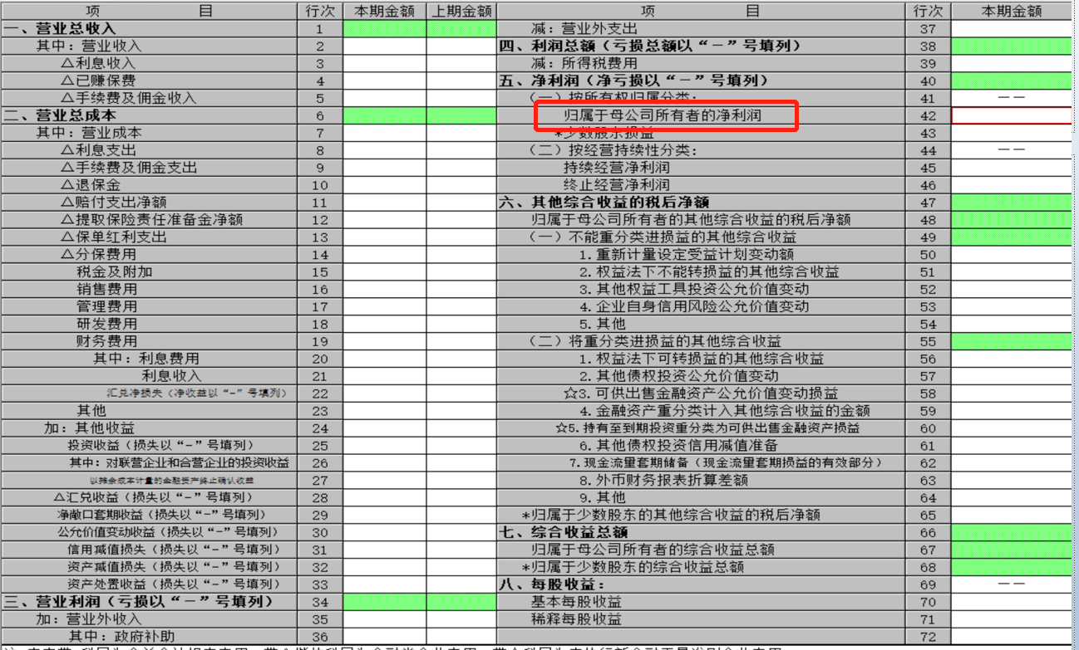

Slide 40
三、政府综合会计报表编制
（2）关于财政总预算会计已核算的政府股权投资产生的投资收益的调整。
按照《财政总预算会计制度》规定，政府股权投资当期应取得的投资收益，确认计入“资产基金”科目。
编制政府综合会计报表时，对于已确认入账的投资收益部分，应将其从资产负债表的“净资产”项目调至收入费用表的“投资收益”项目。

Slide 41
三、政府综合会计报表编制
10.根据调整分录中收入调整总额与费用调整总额的差额，调整净资产项目。
由于对收入和费用的调整最终会影响净资产总额，因此应当按照收入调整总额与费用调整总额的差额，调整净资产。按照所有调整分录汇总后计算（收入调增额-收入调减额-费用调增额+费用调减额）的差额，如果差额为正数，则调增“净资产”；如果差额为负数，则调减“净资产”。

Slide 42
四、会计报表附注编制
会计报表附注具体应包括下列内容：
会计报表编制基础
遵循相关制度规定的声明
会计报表包含的主体范围
重要会计政策与会计估计变更情况
会计报表重要项目明细信息及说明
需要说明的其他事项

Slide 43
四、会计报表附注编制
编制主体：政府综合财务报告由政府财政部门编制。
编制基础：政府综合财务报告以权责发生制为基础，主要反映政府整体财务状况、运行情况和财政中长期可持续性等信息。

Slide 44
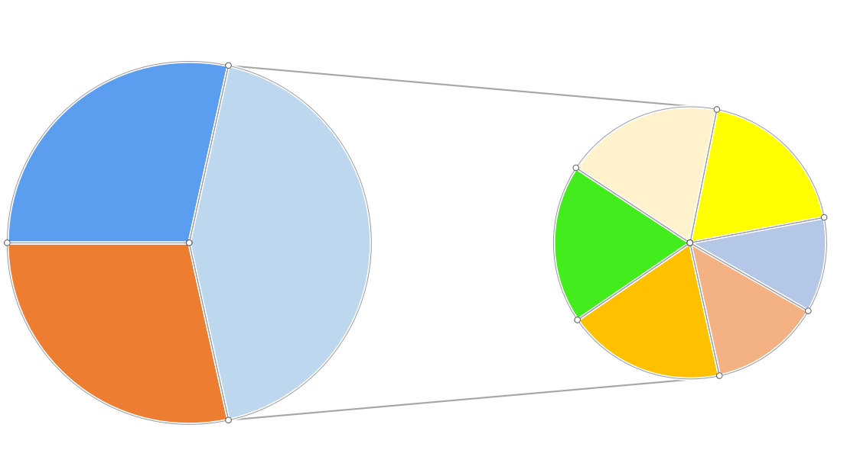
报告主体：政府整体
国有资本经营预算资金
土地储备资金
财政专户管理资金
政府性基金预算资金
财政总会计
专用基金
一般公共预算资金
代管资金
政府部门
代管基金
注：财政总会计应反映政府对国有企业的股权投资

Slide 45
四、会计报表附注编制
合并范围
政府综合财务报告合并范围包括政府各部门及部分资金主体。
资金主体包括本级政府财政管理的一般公共预算资金、政府性基金预算资金、国有资本经营预算资金、财政专户管理资金、专用基金和代管资金等各项资金，以及土地储备资金等。
政府在国有企业中享有的权益作为一项资产在政府综合财务报表中列示。

Slide 46
四、会计报表附注编制
会计报表重要项目明细信息及说明：应至少包括下列报表（附1中附表1-19）
1.货币资金明细表
2.应收及预付款项明细表
3.一年内到期的非流动资产明细表
4.长期投资及投资收益明细表
5.应收转贷款明细表

Slide 47
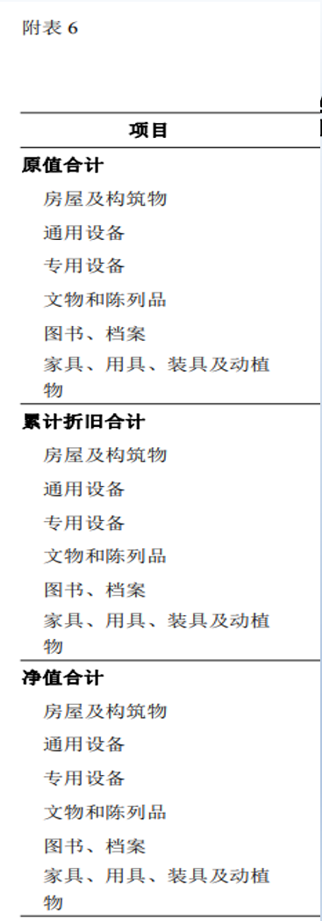
2022
6. 固定资产明细表

Slide 48
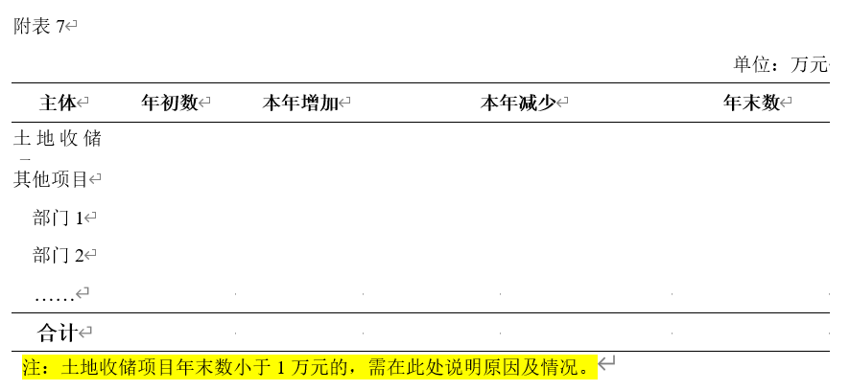
7.在建工程明细表

Slide 49
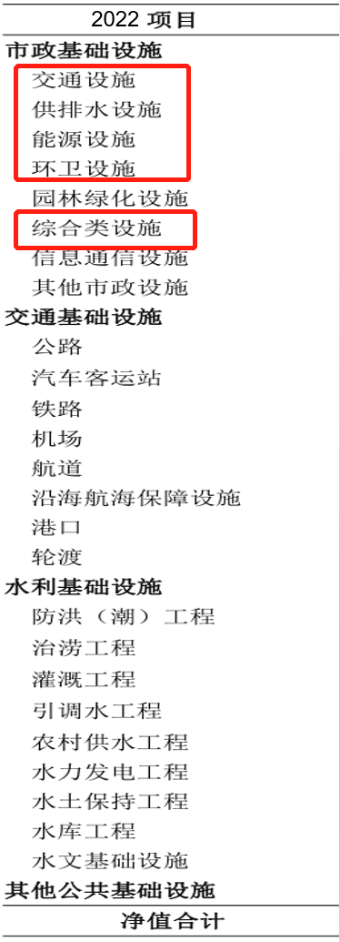
8.无形资产明细表
9.公共基础设施
明细表
注：公共基础设施净值合计小
于1 万元的，需在此处说明原
因及情况。

Slide 50
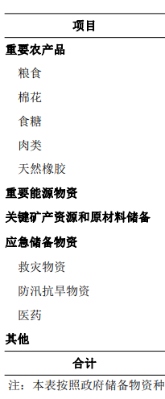
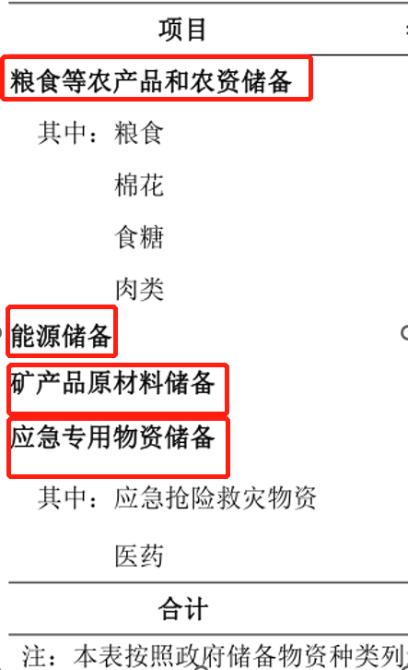
四、会计报表附注编制
2022
10.政府储备资产明细表

Slide 51
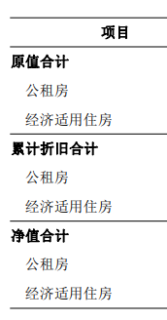
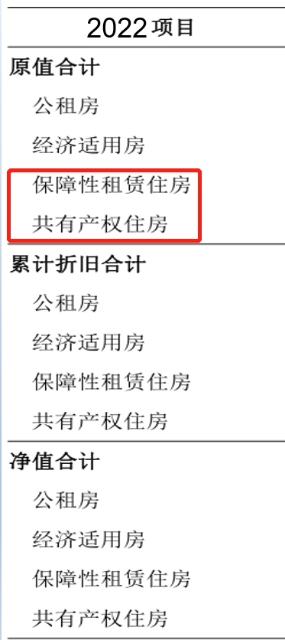
四、会计报表附注编制
11.保障性住房
明细表
注：保障性住房净值合计小于 1 万元的，需在此处说明原因及情况

Slide 52
四、会计报表附注编制
12. PPP项目资产净值明细表
13.应付及预收款项明细表
14.一年内到期的非流动负债明细表
15.应付长期政府债券明细表
16.应付转贷款明细表
17.长期借款明细表
18.政府间转移性收入明细表
19.政府间转移性支出明细表

Slide 53
四、会计报表附注编制
需要说明的其他事项
1.社保基金。可采用文字及表格结合的方式进行说明。
2.资产负债表日后重大事项。
3.政府部门管理的公共基础设施、文物文化资产、保障性住房、自然资源资产等重要资产的种类和实物量等相关信息。
4.在建工程中土地收储项目名称及面积等情况。
Notes:
指南里也提供了表样。

Slide 54
四、会计报表附注编制
5. 或有事项。披露政府或有事项的事由和金额，如担保事项、未决诉讼或仲裁、承诺（补贴、代偿）、救助等，若无法预计金额应说明理由。
6. 资产负债表项目年初数调整情况。
7.其他未在报表中列示，但对政府财务状况有重大影响的事项。

Slide 55
五、政府财政经济分析
政府财务状况分析
1.资产情况。
分析政府资产的规模、变化情况及原因；
分析货币资金、应收及预付款项、长期投资、固定资产、在建工程、公共基础设施、政府储备物资、保障性住房等重要项目的占比和变化情况，并分析原因；
其他资产/总资产若高于10%、公共基础设施净值、保障性住房净值较上年增减变动幅度超过20%，需重点分析原因。

Slide 56
五、政府财政经济分析
2.负债情况。
分析政府负债的规模、变化情况及原因；
分析各项目比重以及变化趋势，并分析原因；
其他负债/总负债若高于10%，需重点分析原因。
3.净资产情况。
重点分析净资产规模及变动情况，并分析原因；
净资产总额年末数若为负数，需重点分析原因。
4.财务状况指标分析。
通过政府资产负债率、现金比率、流动比率等指标，分析政府财务风险及可控程度，需要采取的措施等。

Slide 57
五、政府财政经济分析
政府运行情况分析
1.收入情况。
分析政府收入规模、结构、来源分布、变化情况及原因，重点收入项目的比重及变化趋势，特别是宏观经济运行、相关行业发展、税收政策、非税收入政策等对政府收入变动的影响。
其他收入/总收入若高于10%需重点分析原因。

Slide 58
五、政府财政经济分析
2.费用情况。
重点按照经济分类分析政府费用规模、构成、变化情况及原因，特别是政府投融资情况对政府费用变动的影响。
其他费用/总费用若高于10%需重点分析原因。
3.财务运行状况指标分析。
运用政府收入费用率、税收收入比重等指标，分析政府财政财务运行质量和效率。

Slide 59
五、政府财政经济分析
财政中长期可持续性分析
基于当前政府财政财务状况和运行情况，结合本地区经济形势、重点产业发展趋势、财政体制、财税政策、社会保障政策、通货膨胀率等，全面分析政府未来中长期收入支出变化趋势、预测财政收支缺口等。

Slide 60
五、政府财政经济分析
序号 | 指标名称 | 公式 | 指标说明
一、政府财务状况分析指标
1 | 资产负债率 | 负债总额/资产总额 | 反映政府偿付债务的能力。
2 | 流动比率 | 流动资产/流动负债 | 反映政府利用流动资产偿还短期负债的能力。
3 | 现金比率 | 货币资金/流动负债 | 反映政府利用货币资金偿还短期负债的能力。
4 | 金融资产负债率 | （流动资产总额-存货+长期投资+应收转贷款）/负债总额 | 反映政府利用金融资产偿还负债的能力。
5 | 总负债变动率 | （负债总额年末数-负债总额年初数）/负债总额年初数 | 反映负债的增长速度。同比增速是否过快可参考全国地方政府债务限额增幅。

Slide 61
五、政府财政经济分析
6 | 主要负债占比 | 主要负债项目/负债总额 | 反映政府主要负债项目占总负债的比重。
7 | 单位负债占比 | 单位负债总额/负债总额 | 反映政府单位负债占总负债的比重，进而评估政府的直接债务风险和间接债务风险。
8 | 流动负债占比 | 流动负债/负债总额 | 反映政府负债结构是否合理，政府面临负债集中偿付的压力。
9 | 净资产变动率 | （净资产总额年末数-净资产总额年初数）/净资产总额年初数 | 反映净资产的同比变动情况。
10 | 收入费用率 | 年度总费用/年度总收入 | 反映政府收入和费用的配比情况。

Slide 62
五、政府财政经济分析
二、政府运行情况分析指标
11 | 政府自给率 | （收入总额－政府间转移性收入）/（支出总额－政府间转移性支出） | 反映地方政府自给能力大小。
12 | 税收收入比重 | 年度税收收入/年度收入总额 | 反映政府税收收入在年度总收入中的占比。
13 | 税收依存度 | 年度税收收入/年度一般公共预算收入 | 反映政府收入的稳定性及质量。
14 | 利息保障倍数 | （本年盈余+利息支出）/利息支出 | 反映政府偿还债务利息的能力。
15 | 人均工资福利费用 | 工资福利费用/政府年末实有人数 | 反映人均工资福利费用情况。

Slide 63
五、政府财政经济分析
三、财政中长期可持续性分析指标
16 | 负债率* | 债务总额/本地区GDP | 反映经济增长对债务的依赖程度。
17 | 税收收入弹性* | 年度税收收入增长率/本地区GDP增长率 | 反映税收收入变动对本地区GDP变动的敏感程度。
18 | 固定资产成新率 | 固定资产账面净值/固定资产原值 | 反映政府固定资产的持续服务能力。
19 | 公共基础设施成新率 | 公共基础设施净值/公共基础设施原值 | 反映政府公共基础设施的持续服务能力。
20 | 保障性住房成新率 | 保障性住房净值/保障性住房原值 | 反映政府保障性住房的持续服务能力。
提示：带*指标，本级政府综合财务报告分析时可不使用。
Notes:
解释分析指标“负债率=债务总额/本地区GDP”中债务总额含义。是资产负债表中负债总额还是政府层面负担债务总额。

Slide 64
六、政府财政财务管理情况
政府预算管理情况：主要反映政府预算编制管理、预算执行管理、财政监督管理、绩效管理等方面的政策要求、主要措施和取得的成效。
政府资产负债管理情况：主要反映政府资产管理、负债管理等方面的政策要求、主要措施和取得的成效。
政府收支管理情况：主要反映政府收入管理、支出管理等方面的政策要求、主要措施和取得的成效。

Slide 65
七、常见问题
（一）会计报表方面
1.政府综合财务报告中国库存款、税收收入、非税收入与财政总决算报表中相关项目不一致。
政府综合财务报告 | 对应关系 | 财政总决算报表
国库存款 | = | 国库存款
税收收入 | = | 税收收入
非税收入 | = | 一般公共预算收入中除国有资本经营收入外的非税收入+政府性基金收入

Slide 66
七、常见问题
2.政府综合财务报告中其他财政存款小于财政总决算报表中其他财政存款。
★政府综合财务报告中，除社保专户以外的所有专户资金都应列入其他财政存款，因此政府综合财务报告中其他财政存款应大于财政总决算报表中其他财政存款。

Slide 67
七、常见问题
3.个别地州应付转贷款明细表未严格区分账龄。部分地州本级“应收转贷款”与所属县市“应付转贷款”不一致。
★各地县市应按照指南要求，严格区分应付转贷款到期期限，分别对应到1-3年（不含1年），3-5年（不含3年），5年以上（不含5年）；同时，加强应付转贷款数据上下级间的对账和审核。

Slide 68
七、常见问题
4.政府综合财务报告中长期投资小于财政总决算报表中股权投资。
政府综合财务报告 | 对应关系 | 财政总决算报表
长期投资 | ≥ | 股权投资

Slide 69
七、常见问题
5.政府综合财务报表中公共基础设施、文物文化资产、保障性住房数据缺失较多。
★《财政部 交通运输部关于进一步加强公路水路公共基础设施政府会计核算的通知》（财会〔2020〕23号），要求各记账主体要于2021年12月31日之前按照政府会计准则制度及本通知规定将存量公路水路公共基础设施纳入政府会计核算。积极推动相关资产管理部门加强核算入账。

Slide 70
七、常见问题
6.长期借款年末数大于0，应付利息年末数等于0，且未做说明。
★长期借款年末数不为0，应付利息年末数应大于0。如为0，应填写说明。

Slide 71
七、常见问题
7.部分科目出现负数，如其他非流动资产。
★资产负债表中除净资产、其他流动负债外，其他项目金额不应为负数。净资产、其他流动负债项目如为负数，应填写说明。

Slide 72
七、常见问题
8.政府综合财务报告政府间转移性收入明细表中的项目与财政总决算报表中相关项目不一致。
政府综合财务报告 | 对应关系 | 财政总决算报表
政府间转移性收入 ——上级政府财政 | = | 补助收入
政府间转移性收入 ——下级政府财政 | = | 上解收入（市县除外）

Slide 73
七、常见问题
9.政府综合财务报告政府间转移性支出明细表中的项目与财政总决算报表中相关项目不一致。
政府综合财务报告 | 对应关系 | 财政总决算报表
政府间转移性支出 ——上级政府财政 | = | 上解支出
政府间转移性支出 ——下级政府财政 | = | 补助支出

Slide 74
七、常见问题
10.收入费用表中投资收益小于长期投资及投资收益明细表中投资收益，且未做说明。
★一般情况下，收入费用表投资收益≥长期投资及投资收益明细表投资收益，除非短期投资收益为负，应在财务报告中说明。

Slide 75
七、常见问题
11. 政府综合财务报告中财务费用小于财政总决算报表中相关项目。
★原则上遵循以下关系：
★若存在部门将债务付息支出列入其他费用、抵销事项等情况，导致财务费用小于财政总决算报表中相关项目，则需在政府综合财务报告中予以说明。
政府综合财务报告 | 对应关系 | 财政总决算报表
财务费用 | ≥ | 债务付息支出+债务发行费用支出

Slide 76
七、常见问题
（二）会计报表附注方面
1.未注明合并主体变动情况。
★根据《政府综合财务报告编制操作指南（试行）》（财库﹝2019﹞58号）要求，应在会计报表附注中说明会计报表包含的机构主体和资金主体，以及变动情况。若合并主体上下年度无变化，也应在政府财务报告中予以说明。

Slide 77
七、常见问题
2.长期借款明细表、长期投资及投资收益明细表不规范，长期借款明细表债权人名称不准确、出现阿拉伯数字等，投资对象出现“其他”、“对企业投资”等笼统概括。
★规范日常账务处理，详细登记往来单位名称，尤其是涉及与企业、银行的往来，应详细登记到分公司、支行，便于后期往来清理。

Slide 78
七、常见问题
3. 未披露公共基础设施等政府经管资产的种类、实物量等信息。
★根据《政府综合财务报告编制操作指南（试行）》（财库﹝2019﹞58号）要求，应在需要说明的其他事项中披露政府部门管理的公共基础设施、文物文化资产、保障性住房、自然资源资产等重要资产种类和实物量等相关信息。

Slide 79
七、常见问题
4. 财政专户资金余额披露不完整，未披露社保基金专户余额（即，该类专户年末存款余额）。
★根据预算法实施条例，财库﹝2020﹞5号文件专门要求在报表附注“需要说明的其他事项”中反映社保基金专户资金余额。
★ “货币资金明细表”中单独列示“其他财政存款”，反映除社保基金专户以外的财政专户资金余额。
★ “货币资金明细表”中“其他货币资金”，反映部门单位持有的外埠存款、银行本票存款、银行汇票存款、信用卡存款等各种其他货币资金。财政总会计无此内容。

Slide 80
七、常见问题
（三）财政经济分析方面
1.部分县市报告经济分析和财政财务管理情况编写质量不高，主要体现在：（1）内容缺失：部分县市未按编制要求编写政府财政经济分析和政府财政财务管理情况。（2）内容文不对题：有的县市仅仅是将预算执行分析粘到报告中。（3）仅有数据没有说明：只有数字的罗列，没有突出说明县市相关管理情况。
★各县市应根据指南和相关规定编制报告，结合本县市实际情况和相关财务数据，认真撰写本县市财政经济情况和财政财务管理情况，保证上下文之间能够紧密结合，而非简单照搬照抄其他报告的内容。

Slide 81
七、常见问题
2.部分报告应分析说明事项未进行分析说明或分析说明不充分，主要涉及以下情况：资产、负债、收入、费用总额、公共基础设施净值、保障性住房净值较上年增减变动的情况；部分资产、净资产项目为负数的情况；在建工程明细表中土地收储项目，资产负债表中公共基础设施净值、保障性住房净值小于1万元的情况，等等。
★需根据最新综合财务报告报告样式规定，在政府综合财务报告中相应位置，对有关情况提供具体的解释说明，并详细分析成因。

Slide 82
七、常见问题
★可对本地区政府资产负债、收入费用总体情况及变化情况进行分析。
例：2021年底，某地州政府资产总额**亿元，从资产的流动性来看，流动资产为**亿元，占比**%；非流动资产**亿元，占比**%；受托代理资产**亿元，占比**%。从资产构成的具体项目来看，主要包括……等资产。
82

Slide 83
七、常见问题
例：2021年底资产总额比2020年底增加（减少）**亿元，增长（下降）**%，增长（下降）幅度较高，增长（下降）的主要原因有……（本级政府财务报告编制范围发生变化等）。
例：公共基础设施净值增加了**亿元，增长了**倍。主要是……（公共基础设施入账、本地政府加大对公共基础设施的投入等）。
83

Slide 84
七、常见问题
例：在建工程增加（减少）**亿元，增长（降幅）**%。主要是……（本年公共基础设施投入增加、在建工程转固等）。
例：一年内到期的非流动负债和应付长期政府债券增加**亿元，主要原因是……（发行地方政府债券等）。
84

Slide 85
七、常见问题
例：利用图表展示政府收入费用情况。
表1：20**年度某省政府收入构成情况
单位：亿元
收入项目 | 金额 | 占比
税收收入 | ** | **%
非税收入 | ** | **%
事业收入 | ** | **%
经营收入 | ** | **%
投资收益 | ** | **%
政府间转移性收入 | ** | **%
其他收入 | ** | **%
收入合计 | ** | **%
85

Slide 86
七、常见问题
表2：20**年度某省政府收入分级次情况
单位：亿元
收入项目 | 省级 | 市级 | 县级
税收收入 | ** | ** | **
非税收入 | ** | ** | **
事业收入 | ** | ** | **
经营收入 | ** | ** | **
投资收益 | ** | ** | **
政府间转移性收入 | ** | ** | **
其他收入 | ** | ** | **
收入合计 | ** | ** | **
86

Slide 87
七、常见问题
例：2021年地州资产负债率**%，政府财务风险较大/小，偿付债务本息的能力较弱/强，政府应注意偿债风险/利用财务杠杆的能力还有待提升。
例：分级次看，市级政府资产负债率**%；县级政府资产负债率**%。（可参考企业资产负债率一般以60%为标准，分析本地州政府财务风险、财务状况等。）
87

Slide 88
七、常见问题
例：2021年某地州现金比率为**%，说明我地州政府用于偿还短期债务的货币资金充足/不足，偿债能力较好/差。
例：2021年某地州政府自给率为**%，说明某地州政府自给能力较强/较弱，经济基础发展较好/相对薄弱，自身收入足以/不足以弥补费用性支出。
88

Slide 89
谢谢大家！

